Slide 1
الفصل
الإحصاء و التمثيلات البيانية
٢
الفصل الثاني: الإحصاء و التمثيلات البيانية
٢-٥ الوسيط والمنوال والمدى
صفحة ٧٥

Slide 2
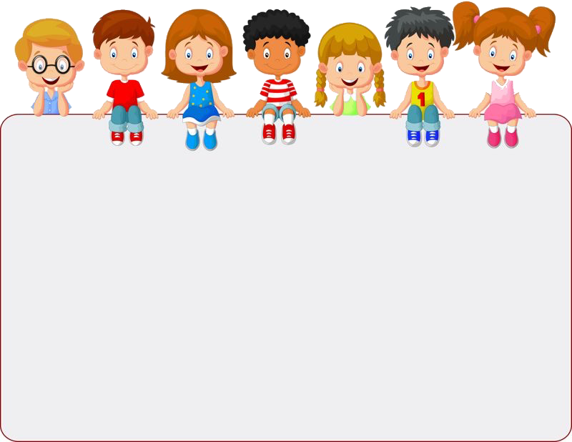



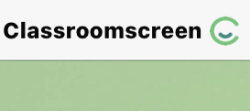






أدوات
ماذا تعلمت
ماذا أريد أن أعرف
ماذا أعرف
جدول التعلم
نشاط
التركيز | فكرة الدرس | المفردات | التدريس | استعد | أمثلة | التدريب | تأكد | مهارات عليا | التقويم | تقويم ختامي | الواجب

Slide 3
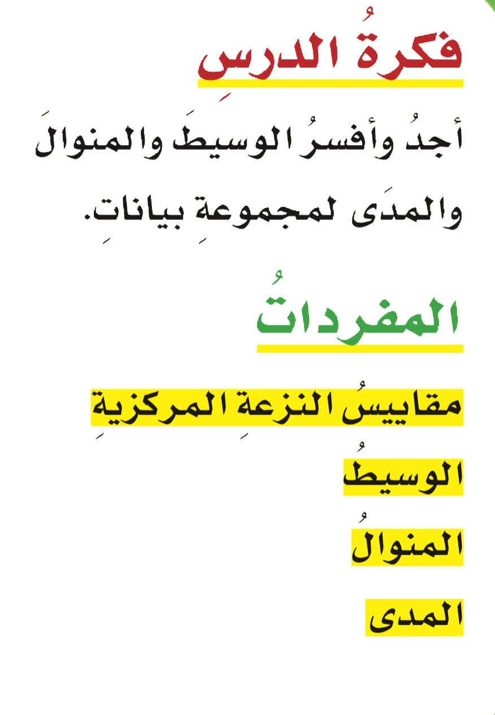
فكرة الدرس
أدوات
المفردات
نشاط
التركيز | فكرة الدرس | المفردات | التدريس | استعد | أمثلة | التدريب | تأكد | مهارات عليا | التقويم | تقويم ختامي | الواجب

Slide 4
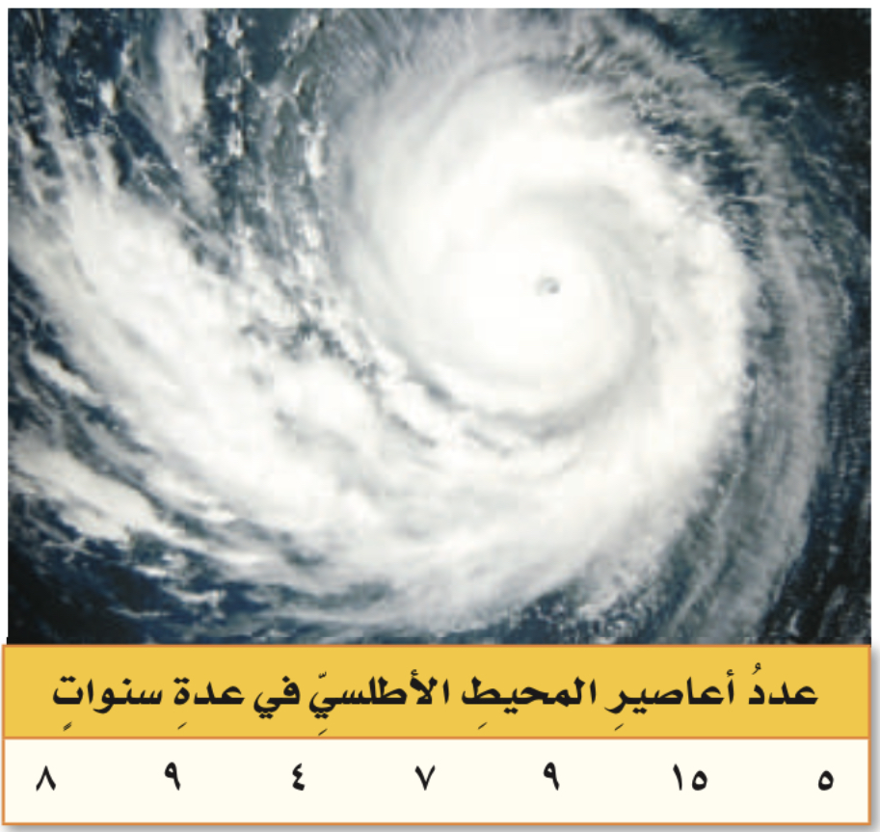
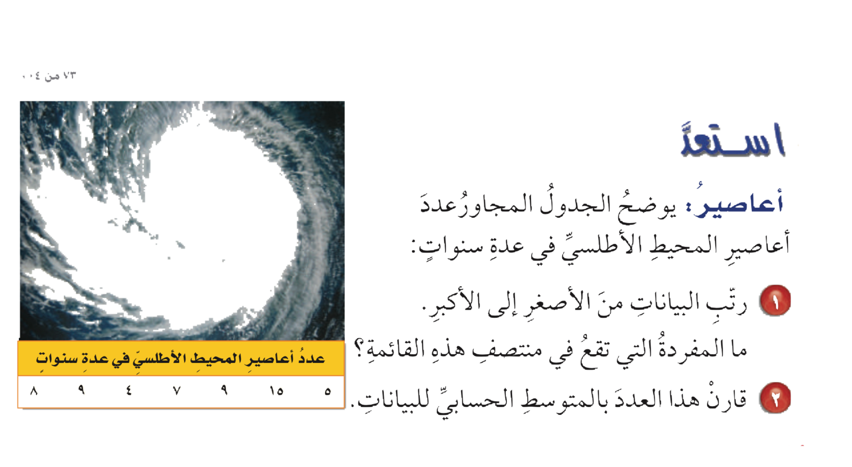
استعد
أدوات
نشاط
التركيز | فكرة الدرس | المفردات | التدريس | استعد | أمثلة | التدريب | تأكد | مهارات عليا | التقويم | تقويم ختامي | الواجب

Slide 5
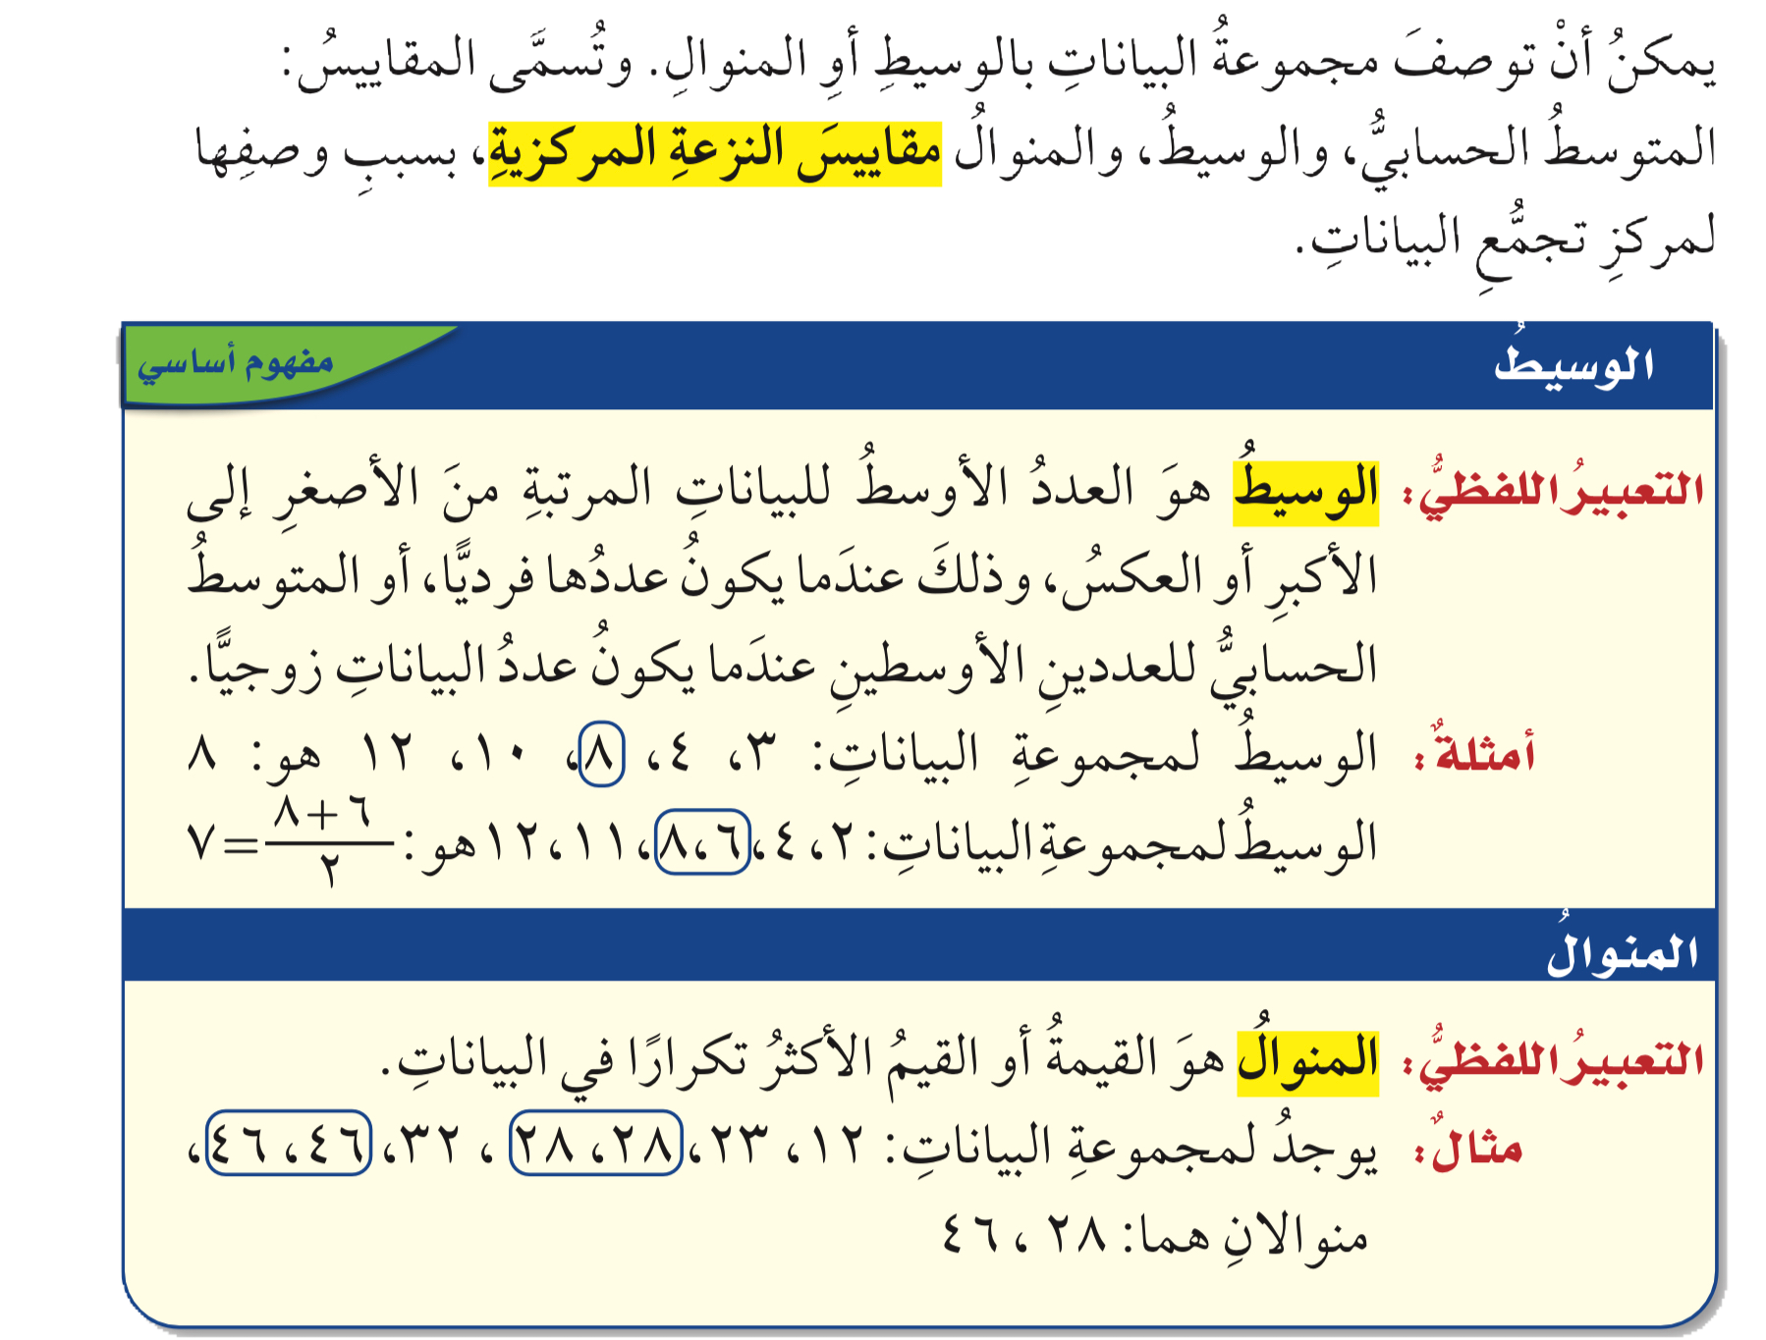
مفردات
أدوات
نشاط
التركيز | فكرة الدرس | المفردات | التدريس | استعد | أمثلة | التدريب | تأكد | مهارات عليا | التقويم | تقويم ختامي | الواجب

Slide 6
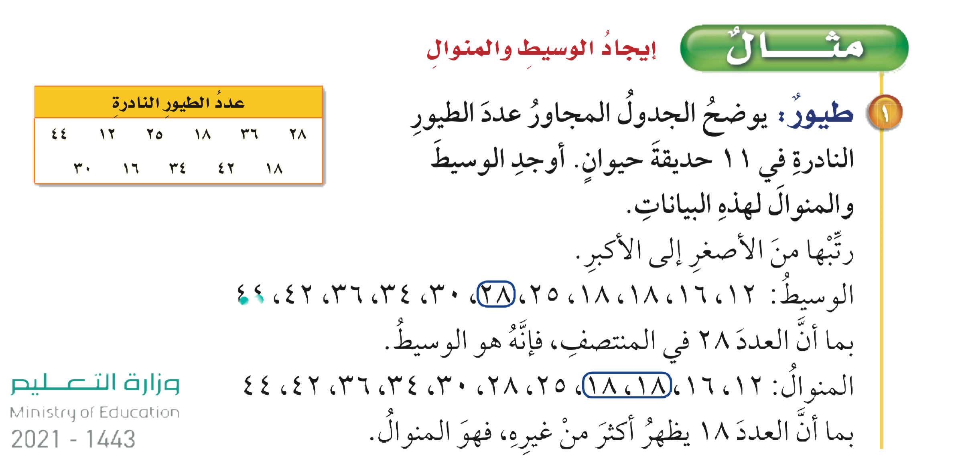
مثال
إيجاد الوسيط والمنوال
أدوات
تحقق من فهمك
نشاط
التركيز | فكرة الدرس | المفردات | التدريس | استعد | أمثلة | التدريب | تأكد | مهارات عليا | التقويم | تقويم ختامي | الواجب

Slide 7
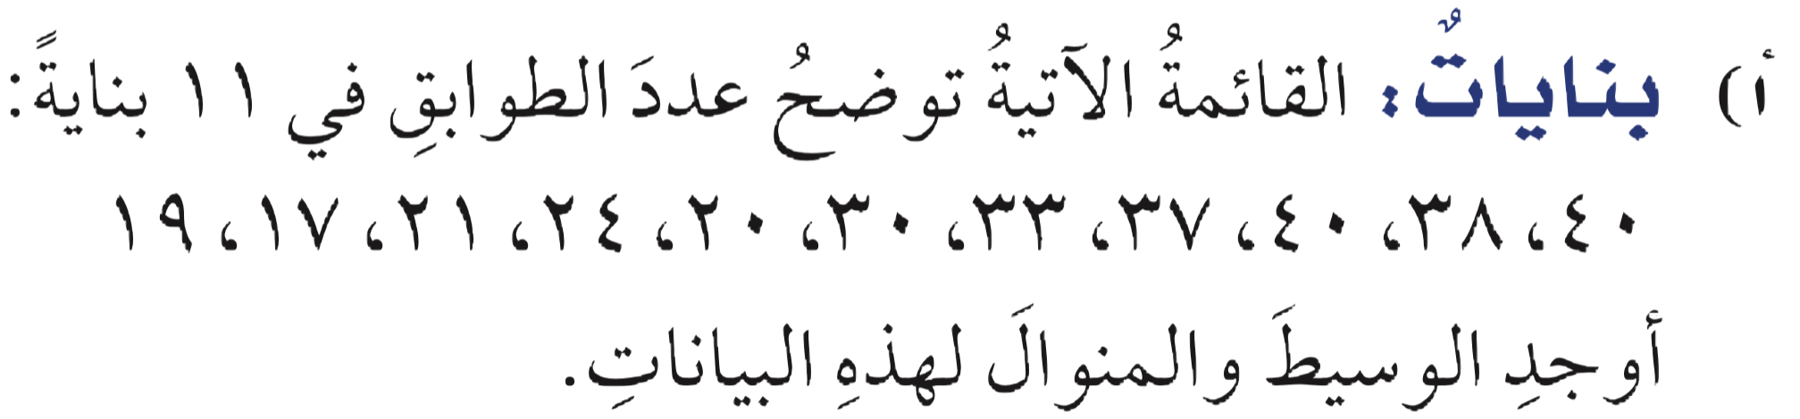

تحقق من فهمك
أدوات
الحل
نشاط
التركيز | فكرة الدرس | المفردات | التدريس | استعد | أمثلة | التدريب | تأكد | مهارات عليا | التقويم | تقويم ختامي | الواجب

Slide 8
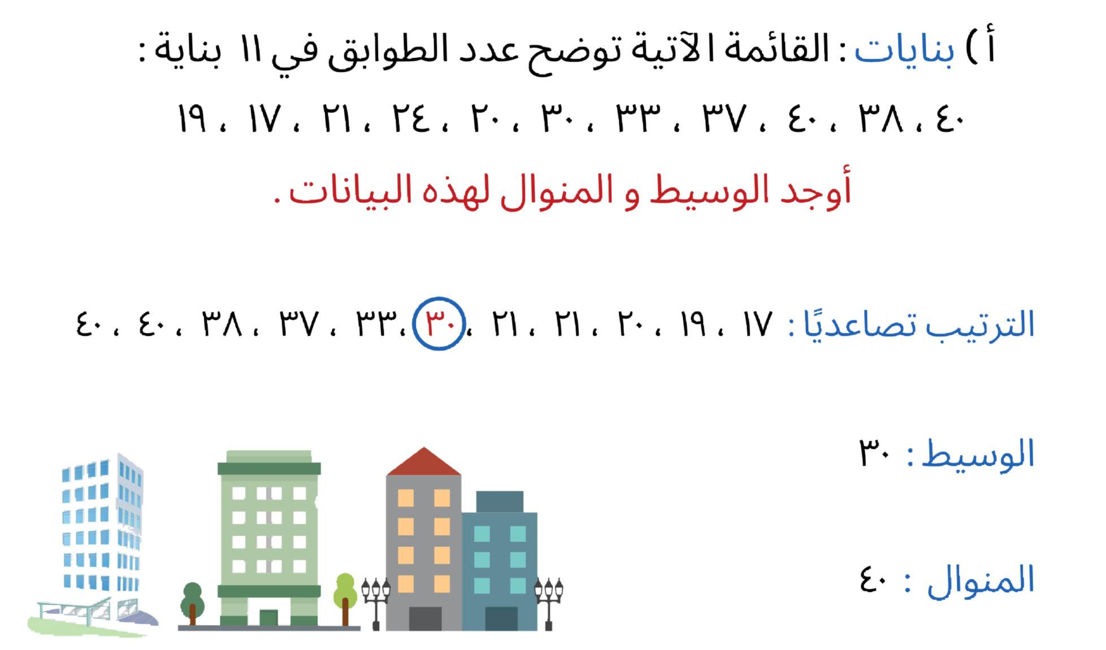
تحقق من فهمك
أدوات
نشاط
التركيز | فكرة الدرس | المفردات | التدريس | استعد | أمثلة | التدريب | تأكد | مهارات عليا | التقويم | تقويم ختامي | الواجب

Slide 9
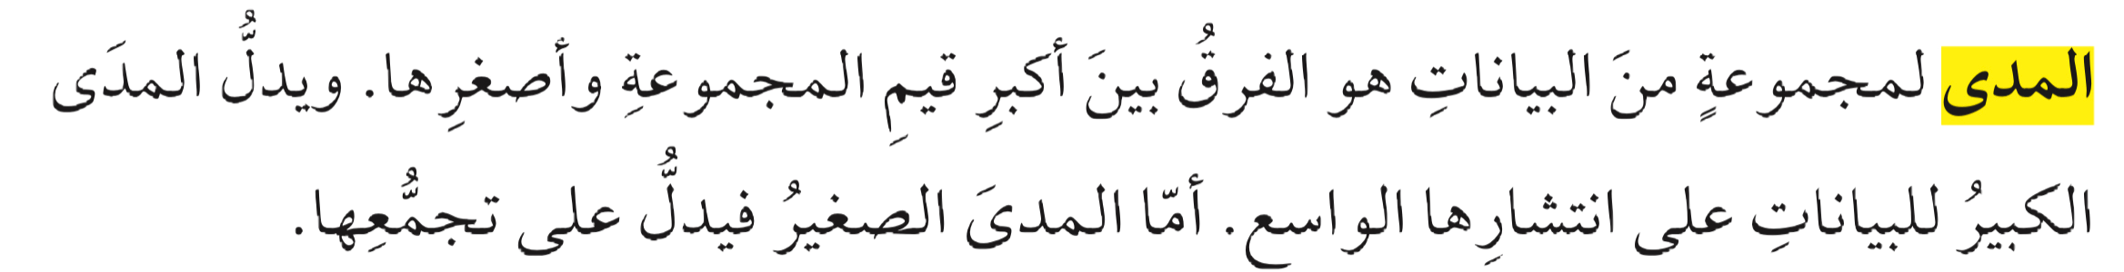
مفردات
أدوات
نشاط
التركيز | فكرة الدرس | المفردات | التدريس | استعد | أمثلة | التدريب | تأكد | مهارات عليا | التقويم | تقويم ختامي | الواجب

Slide 10
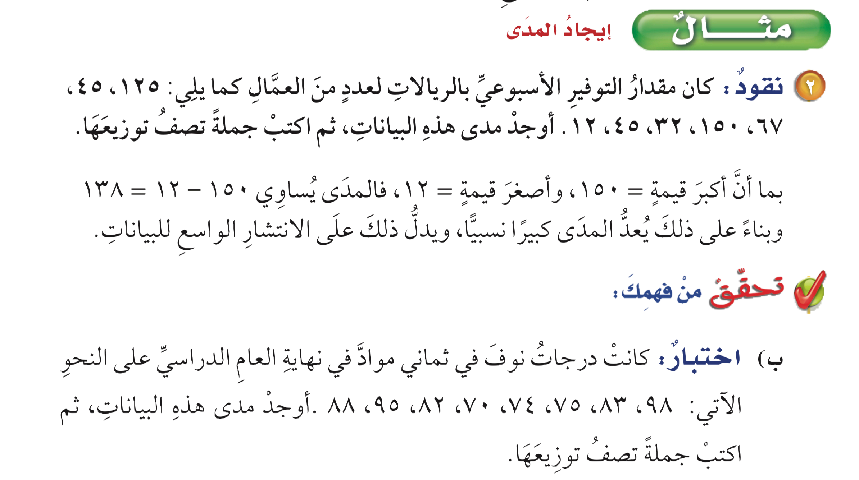
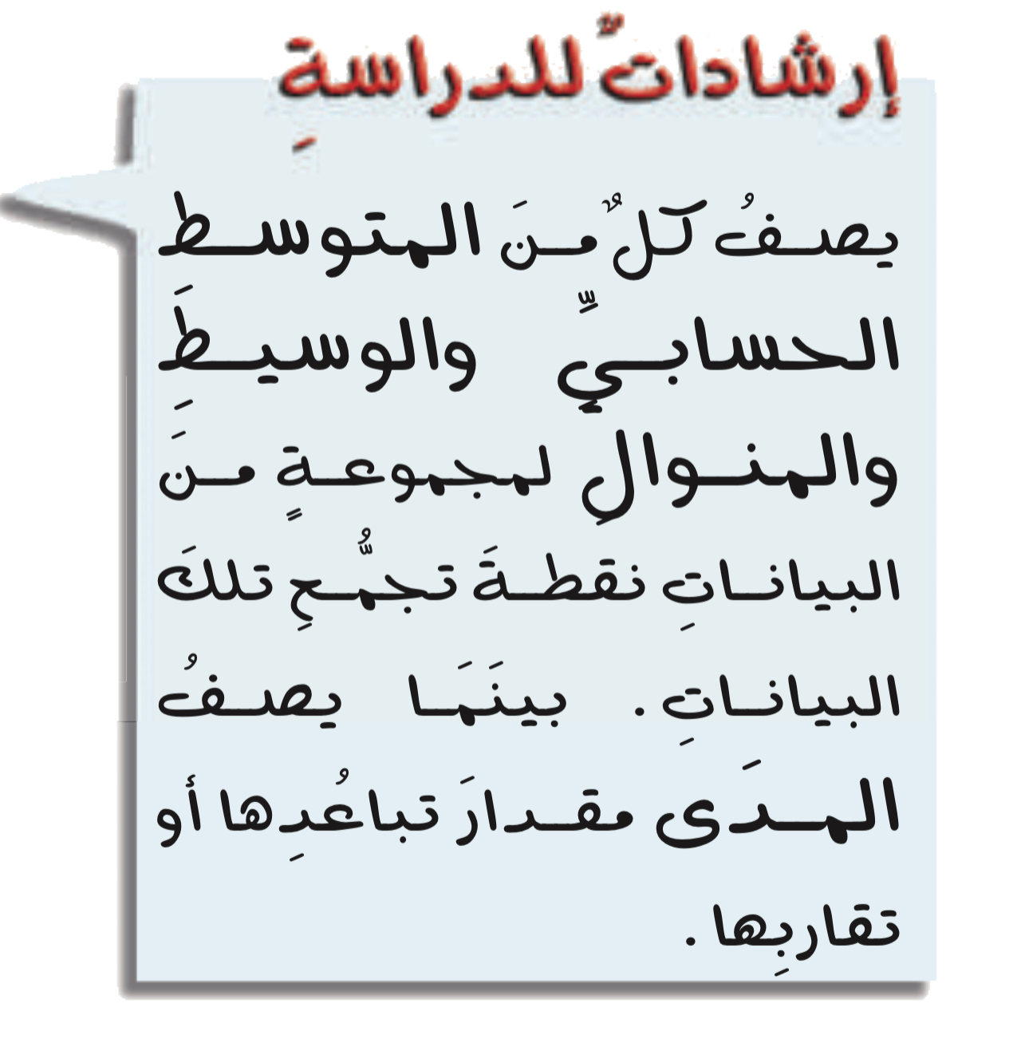
مثال
إيجاد المدى
أدوات
تحقق من فهمك
نشاط
التركيز | فكرة الدرس | المفردات | التدريس | استعد | أمثلة | التدريب | تأكد | مهارات عليا | التقويم | تقويم ختامي | الواجب

Slide 11
تحقق من فهمك
أدوات
الحل
نشاط
التركيز | فكرة الدرس | المفردات | التدريس | استعد | أمثلة | التدريب | تأكد | مهارات عليا | التقويم | تقويم ختامي | الواجب

Slide 12
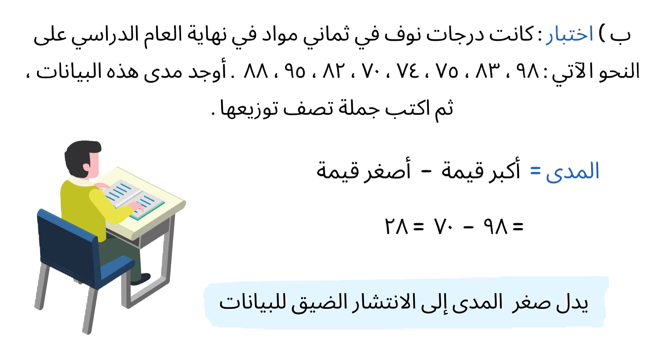
تحقق من فهمك
أدوات
نشاط
التركيز | فكرة الدرس | المفردات | التدريس | استعد | أمثلة | التدريب | تأكد | مهارات عليا | التقويم | تقويم ختامي | الواجب

Slide 13
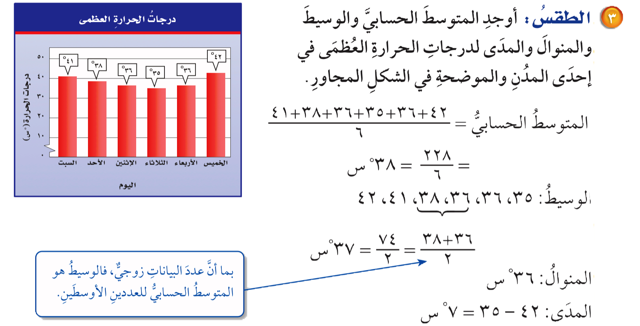
مثال من واقع الحياة
أدوات
تحقق من فهمك
نشاط
التركيز | فكرة الدرس | المفردات | التدريس | استعد | أمثلة | التدريب | تأكد | مهارات عليا | التقويم | تقويم ختامي | الواجب

Slide 14
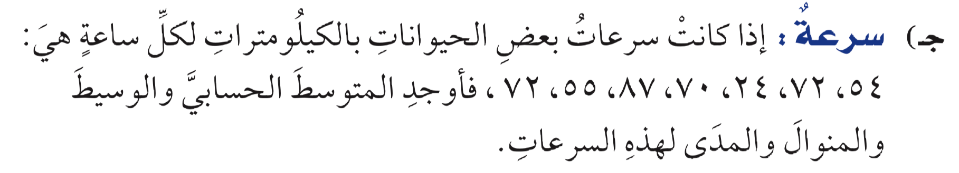
تحقق من فهمك
أدوات
الحل
نشاط
التركيز | فكرة الدرس | المفردات | التدريس | استعد | أمثلة | التدريب | تأكد | مهارات عليا | التقويم | تقويم ختامي | الواجب

Slide 15
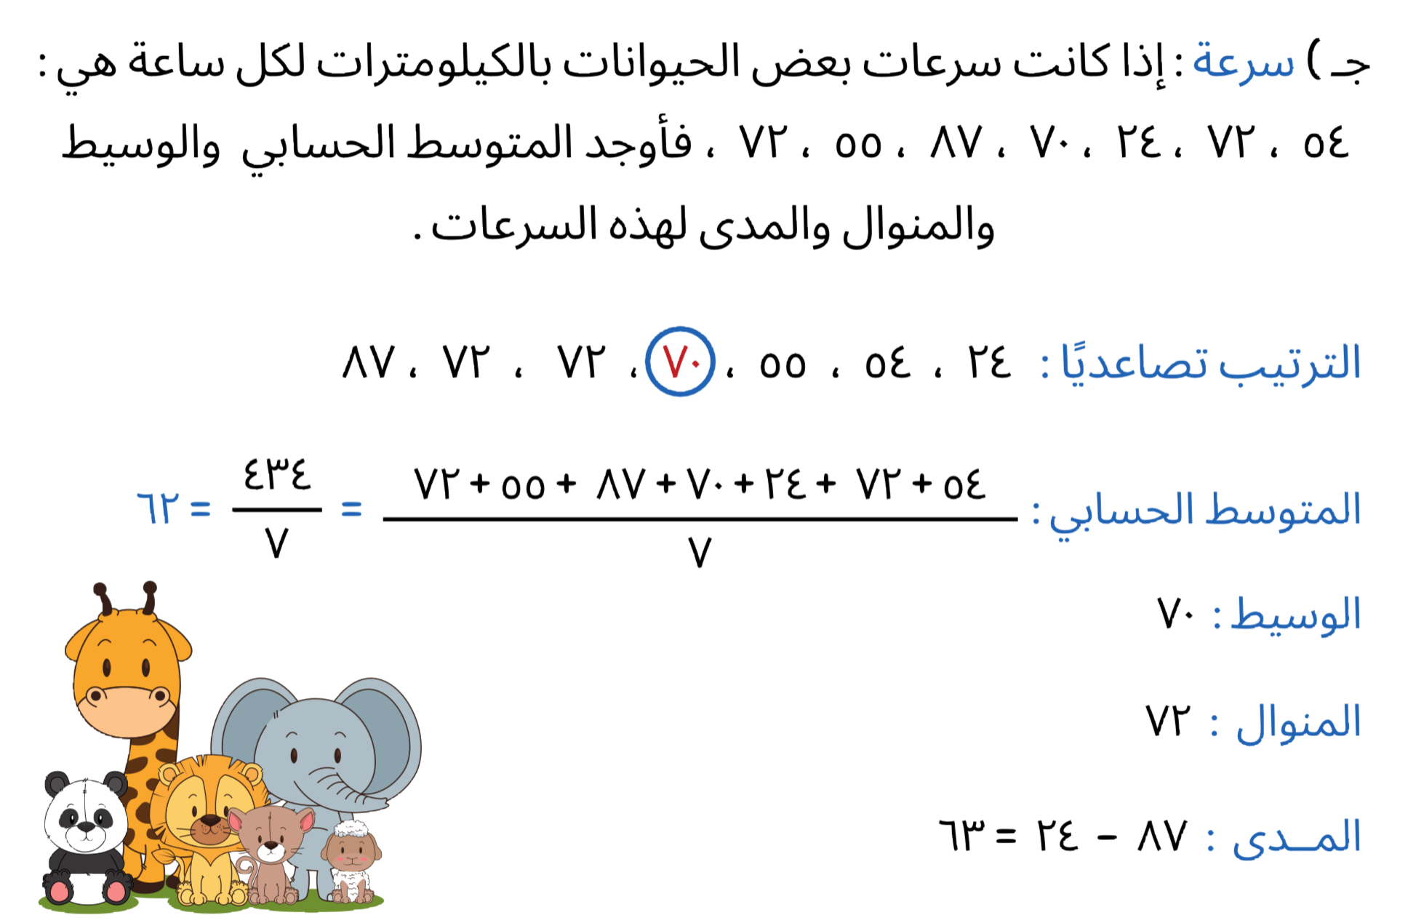
تحقق من فهمك
أدوات
نشاط
التركيز | فكرة الدرس | المفردات | التدريس | استعد | أمثلة | التدريب | تأكد | مهارات عليا | التقويم | تقويم ختامي | الواجب

Slide 16
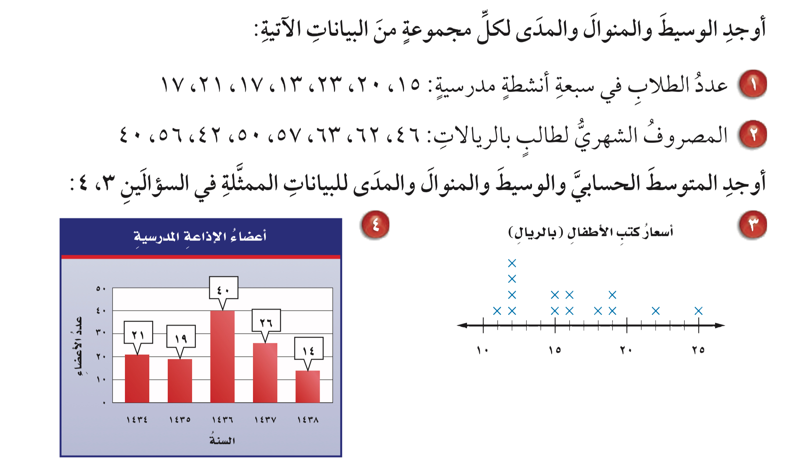
تـــــأكد
أدوات
الحل
نشاط
التركيز | فكرة الدرس | المفردات | التدريس | استعد | أمثلة | التدريب | تأكد | مهارات عليا | التقويم | تقويم ختامي | الواجب

Slide 17

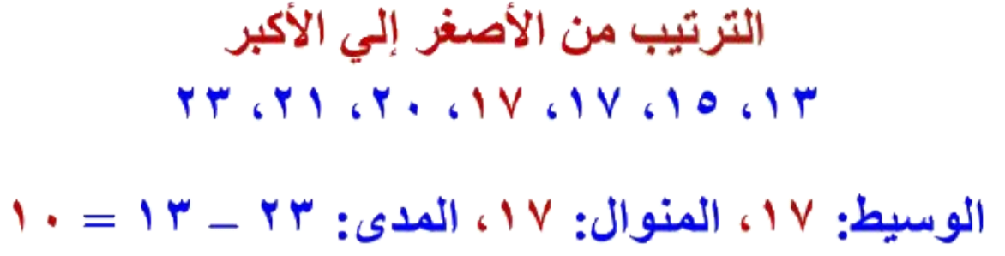
تـــــأكد
أدوات
نشاط
التركيز | فكرة الدرس | المفردات | التدريس | استعد | أمثلة | التدريب | تأكد | مهارات عليا | التقويم | تقويم ختامي | الواجب

Slide 18
تـــــأكد
أدوات
الحل
نشاط
التركيز | فكرة الدرس | المفردات | التدريس | استعد | أمثلة | التدريب | تأكد | مهارات عليا | التقويم | تقويم ختامي | الواجب

Slide 19

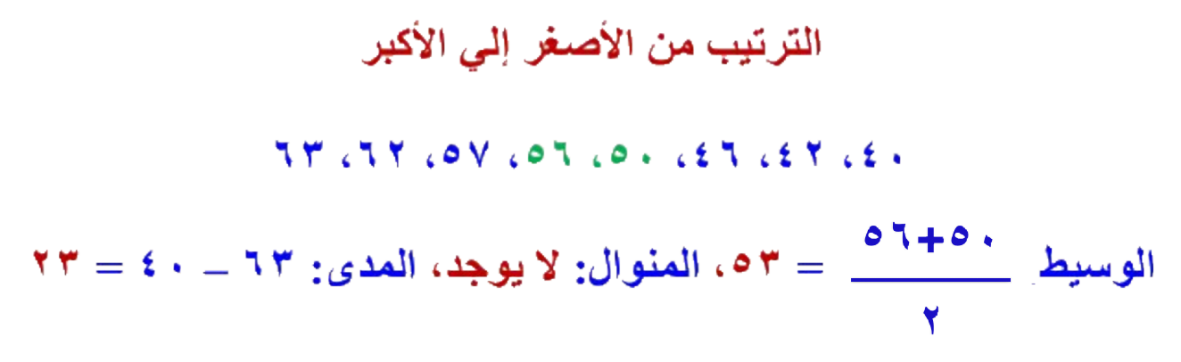
تـــــأكد
أدوات
نشاط
التركيز | فكرة الدرس | المفردات | التدريس | استعد | أمثلة | التدريب | تأكد | مهارات عليا | التقويم | تقويم ختامي | الواجب

Slide 20
تـــــأكد
أدوات
الحل
نشاط
التركيز | فكرة الدرس | المفردات | التدريس | استعد | أمثلة | التدريب | تأكد | مهارات عليا | التقويم | تقويم ختامي | الواجب

Slide 21
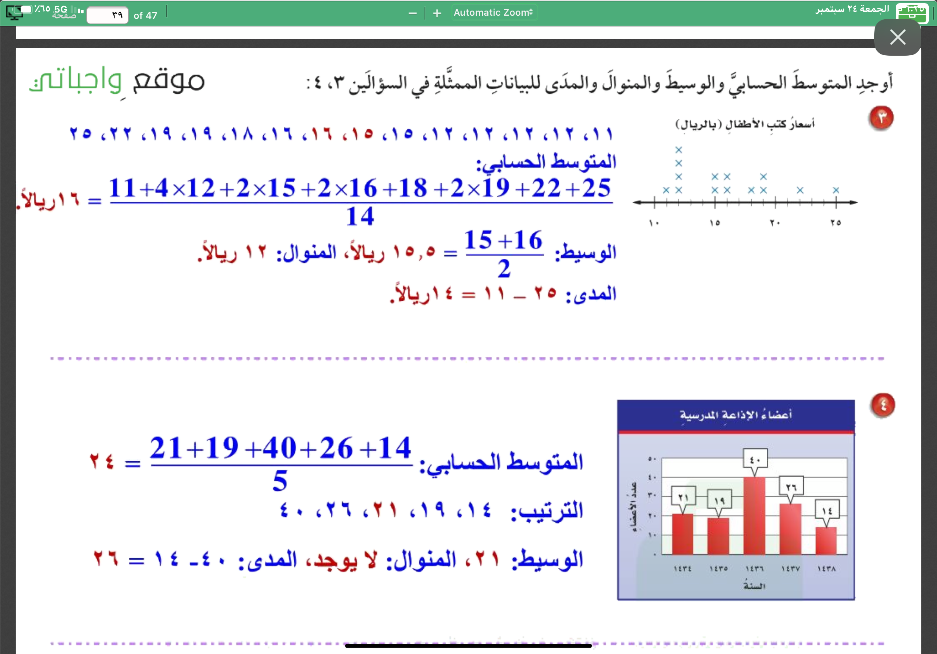
تـــــأكد
أدوات
١١+١٢+١٢+١٢+١٢+١٥+١٥+١٦+١٦+١٨+١٩+١٩+٢٢+٢٥
١٤
١٥+١٦
٢
نشاط
التركيز | فكرة الدرس | المفردات | التدريس | استعد | أمثلة | التدريب | تأكد | مهارات عليا | التقويم | تقويم ختامي | الواجب

Slide 22
تـــــأكد
أدوات
الحل
نشاط
التركيز | فكرة الدرس | المفردات | التدريس | استعد | أمثلة | التدريب | تأكد | مهارات عليا | التقويم | تقويم ختامي | الواجب

Slide 23
تـــــأكد
أدوات
١٤+١٩+٢١+٢٦+٤٠
٥
نشاط
التركيز | فكرة الدرس | المفردات | التدريس | استعد | أمثلة | التدريب | تأكد | مهارات عليا | التقويم | تقويم ختامي | الواجب

Slide 24
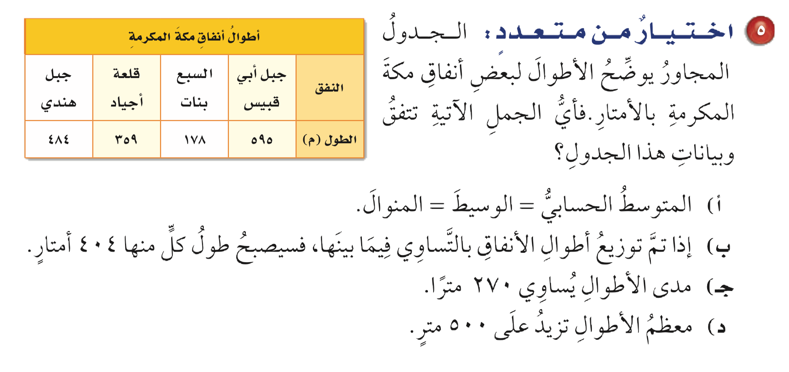
تـــــأكد
أدوات
الحل
نشاط
التركيز | فكرة الدرس | المفردات | التدريس | استعد | أمثلة | التدريب | تأكد | مهارات عليا | التقويم | تقويم ختامي | الواجب

Slide 25
تـــــأكد
أدوات
نشاط
التركيز | فكرة الدرس | المفردات | التدريس | استعد | أمثلة | التدريب | تأكد | مهارات عليا | التقويم | تقويم ختامي | الواجب

Slide 26
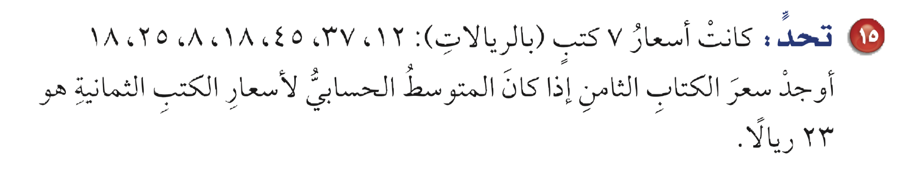
مسائل مهارات عليا
أدوات
الحل
نشاط
التركيز | فكرة الدرس | المفردات | التدريس | استعد | أمثلة | التدريب | تأكد | مهارات عليا | التقويم | تقويم ختامي | الواجب

Slide 27

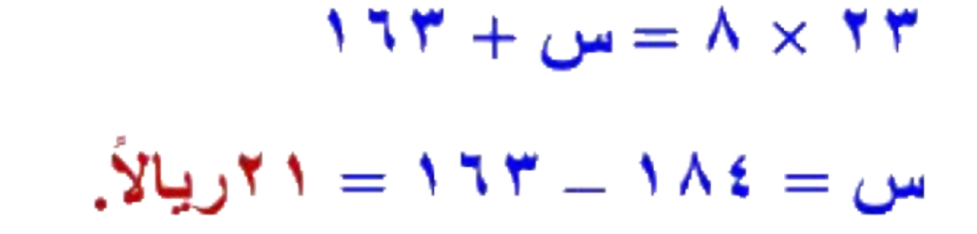
مسائل مهارات عليا
أدوات
س+١٢+٣٧+٤٥+١٨+٨+٢٥+١٨
=٢٣
٨
نشاط
التركيز | فكرة الدرس | المفردات | التدريس | استعد | أمثلة | التدريب | تأكد | مهارات عليا | التقويم | تقويم ختامي | الواجب

Slide 28
ماذا تعلمت
ماذا أريد أن أعرف
ماذا أعرف
جدول التعلم
التركيز | فكرة الدرس | المفردات | التدريس | استعد | أمثلة | التدريب | تأكد | مهارات عليا | التقويم | تقويم ختامي | الواجب

Slide 29

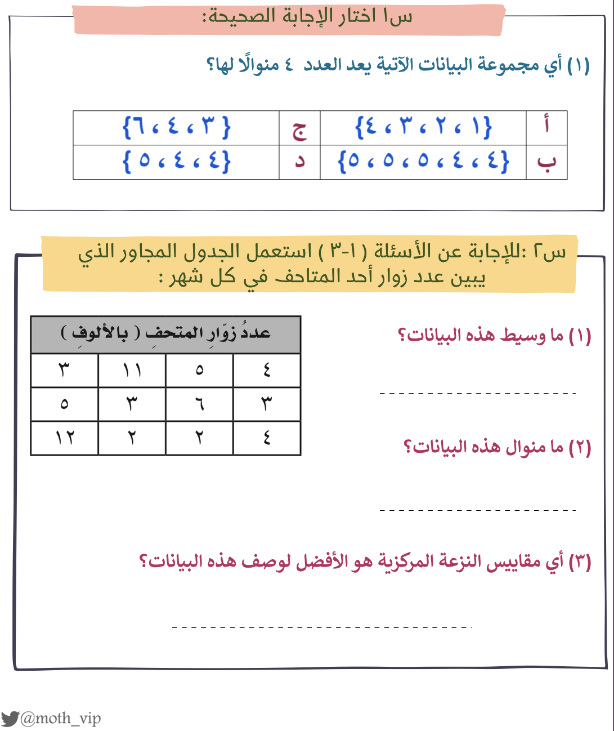

تقويم
ختامي
التركيز | فكرة الدرس | المفردات | التدريس | استعد | أمثلة | التدريب | تأكد | مهارات عليا | التقويم | تقويم ختامي | الواجب

Slide 30
الواجب
سؤال
٨-٩-١١
صفحة
٧٦
ختاماً
"جذور التعليم مريرة،لكن ثمراتها حلوة."
التركيز | فكرة الدرس | المفردات | التدريس | استعد | أمثلة | التدريب | تأكد | مهارات عليا | التقويم | تقويم ختامي | الواجب

